Slide 1
BLiMP
datasets in 10 minutes (2026-10-18)
The Benchmark of Linguistic Minimal Pairs
for English
文の最小対から、英語の文法知識を測る
sasakiy84

Slide 2
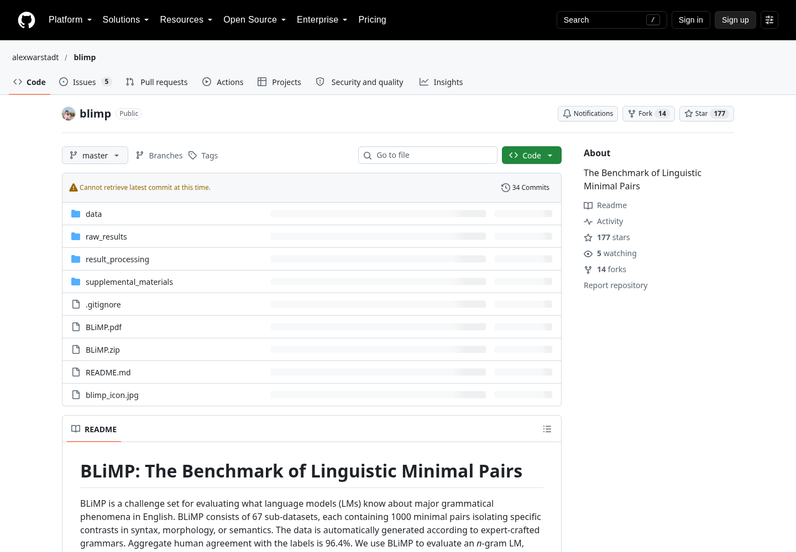
1. 課題と実際のデータ
BLiMPの公開ページ
[1] BLiMP 公式公開ページ。2026-10-18参照。 https://github.com/alexwarstadt/blimp

Slide 3
目次
課題と実際のデータ
作成方法とデータの構成
採点方法とモデルの成績
利用の変化と入手方法

Slide 4
1. 課題と実際のデータ
課題と実際のデータ

Slide 5
1. 課題と実際のデータ
似た二つの文で、文法上の違いを検出する
文法的に許容される文と、特定の文法規則に違反する文を対にした英語の評価集合である。1対を1問として扱う。
生成に使った67種類のパターンごとに1,000対、合計67,000対を収録する。翻訳では英語の文法的な違いが消えるため、意味の訳と違反箇所の説明を添える。
[1] Alex Warstadt et al. (2020). BLiMP: The Benchmark of Linguistic Minimal Pairs for English. TACL 8, 2020. https://aclanthology.org/2020.tacl-1.25/

Slide 6
1. 課題と実際のデータ
入力・出力と配布フィールド
フィールド | 意味
sentence_good / sentence_bad | 許容文と非許容文
UID / pair_id | 生成パターンと、その中の対の番号
linguistics_term | 対象とする言語学上の現象
[1] nyu-mll/blimp、改訂877fba08。2026-10-18参照。 https://huggingface.co/datasets/nyu-mll/blimp

Slide 7
1. 課題と実際のデータ
実例1：再帰代名詞の性
正解：上の文
許容文と非許容文／原文と日本語
Susan hid herself.
Susan hid itself.
許容文の意味：スーザンは自分自身を隠した。
対立点：herselfを、スーザンと一致しないitselfへ変えている。
[1] nyu-mll/blimp、改訂877fba08。2026-10-18参照。 anaphor_gender_agreement / pair_id 604。 https://huggingface.co/datasets/nyu-mll/blimp

Slide 8
1. 課題と実際のデータ
実例2：再帰代名詞の数
正解：上の文
許容文と非許容文／原文と日本語
Jodi left herself.
Jodi left themselves.
許容文の意味：ジョディは自分自身を置いていった。
対立点：この生成設定ではJodiを単数・女性として扱い、herselfとthemselvesの数の対応を対比する。
[1] nyu-mll/blimp、改訂877fba08。2026-10-18参照。 anaphor_number_agreement / pair_id 60。 https://huggingface.co/datasets/nyu-mll/blimp

Slide 9
1. 課題と実際のデータ
実例3：指示詞と名詞の数
正解：上の文
許容文と非許容文／原文と日本語
Becky hid that face.
Becky hid that faces.
許容文の意味：ベッキーはあの顔を隠した。
対立点：単数のthatに、複数形facesを続けた不一致。
[1] nyu-mll/blimp、改訂877fba08。2026-10-18参照。 determiner_noun_agreement_1 / pair_id 579。 https://huggingface.co/datasets/nyu-mll/blimp

Slide 10
2. 作成方法とデータの構成
作成方法とデータの構成

Slide 11
2. 作成方法とデータの構成
作成の背景
言語モデルの文章予測性能が高くても、主語と動詞の一致や、疑問詞と空所の関係を理解しているかは別に調べる必要があった。
語彙や構造の違いを小さくした対を多数作り、どの文法現象を見分けられるかを測る。
[1] Alex Warstadt et al. (2020). BLiMP: The Benchmark of Linguistic Minimal Pairs for English. TACL 8, 2020. https://aclanthology.org/2020.tacl-1.25/

Slide 12
2. 作成方法とデータの構成
収集と品質の確認
言語学者が作成した文法テンプレートと、3,000語以上の語彙を組み合わせて文の対を生成した。
67パターンから各5対を抽出し、各対を20人が検証した。個々の判断と、多数決によるラベル一致を分けて報告している。
[1] Alex Warstadt et al. (2020). BLiMP: The Benchmark of Linguistic Minimal Pairs for English. TACL 8, 2020. https://aclanthology.org/2020.tacl-1.25/

Slide 13
2. 作成方法とデータの構成
分割と件数
集合・対象 | 件数 | 役割
67パターン | 各1,000対 | 合計67,000対
公式の用途 | 評価集合 | 各文の確率を比較する
公開ミラーの分割名 | train | 配布上の名称
[1] nyu-mll/blimp、改訂877fba08。2026-10-18参照。
https://huggingface.co/datasets/nyu-mll/blimp

Slide 14
2. 作成方法とデータの構成
文法現象ごとの対の数
全67,000対。12大分類のうち件数上位5。s-selectionは項構造に統合。
[1] BLiMP、67 configurations/train全67,000件を集計。2026-10-18取得。 https://huggingface.co/datasets/nyu-mll/blimp

Slide 15
3. 採点方法とモデルの成績
採点方法とモデルの成績

Slide 16
3. 採点方法とモデルの成績
何を1件として、どう採点するか
許容文の確率が非許容文の確率より高ければ正解とする。10対中8対で高ければ、正解率は80%。
全文の確率を比べる基本方式のほか、共通の前半に続く部分だけを比べる方式もある。HELMの表では全文を別々に採点する。
[1] Alex Warstadt et al. (2020). BLiMP: The Benchmark of Linguistic Minimal Pairs for English. TACL 8, 2020. https://aclanthology.org/2020.tacl-1.25/

Slide 17
3. 採点方法とモデルの成績
初期の代表的な評価
2020年の評価 | 全体の正解率（%）
5-gram | 60.5
LSTM | 68.9
GPT-2 | 80.1
人の直接判断 | 88.6
強制二択で評価。多数決ラベルの一致率96.4%とは別の量。
[1] Alex Warstadt et al. (2020). BLiMP: The Benchmark of Linguistic Minimal Pairs for English. TACL 8, 2020. https://aclanthology.org/2020.tacl-1.25/

Slide 18
3. 採点方法とモデルの成績
HELMでの評価条件
HELMはbinding、irregular_forms、island_effects、quantifiersの4現象を評価した。
表はbindingからのtest 1,000対。提示例0件、1試行、multiple_choice_separate_originalで文全体の尤度を比較する。
[1] Stanford CRFM. HELM Classic v0.4.0. 公開run_specs。2023-11-17のリリース。
https://storage.googleapis.com/crfm-helm-public/classic/benchmark_output/releases/v0.4.0/run_specs.json

Slide 19
3. 採点方法とモデルの成績
HELM Classic v0.4.0の結果
モデル | 正解率（%） | 試行数
text-davinci-003（2022） | 82.40 | 1
Anthropic v4-s3（2022） | 82.50 | 1
bindingのtest 1,000対、提示例0件、1試行。
[1] Liang et al. Holistic Evaluation of Language Models. TMLR 2023. Classic v0.4.0（2023-11-17）。 https://crfm.stanford.edu/helm/classic/v0.4.0/

Slide 20
4. 利用の変化と入手方法
利用の変化と入手方法

Slide 21
4. 利用の変化と入手方法
文法現象ごとの診断に利用される
大規模モデルの総合評価とは別に、英語のどの文法現象で失敗するかを比較できる。
2026-10-18時点のEvaluation HarnessにもBLiMPのパターン別定義がある。パターンの平均から、12の大分類へまとめた評価を読める。
[1] EleutherAI. Language Model Evaluation Harness. 2026-10-18参照。 https://github.com/EleutherAI/lm-evaluation-harness

Slide 22
4. 利用の変化と入手方法
入手方法と利用条件
公式GitHubは、JSONL形式の文の対と生成に関する情報を公開している。各ファイルが一つのパターンに対応する。
本資料はnyu-mll/blimpの固定改訂を用い、全67,000対を取得・集計した。
データカードはCC BY 4.0を掲げ、出典の表示を求めている。
[1] BLiMP 公式公開ページ。2026-10-18参照。 https://github.com/alexwarstadt/blimp

Slide 23
4. 利用の変化と入手方法
BLiMPの要点
67パターンの最小対により、英語の文法現象ごとの知識を調べる。
日本語訳だけでは一致や語順の違反が見えにくい。英語の対と、変化した語・構造を対応させると課題が分かる。
[1] Alex Warstadt et al. (2020). BLiMP: The Benchmark of Linguistic Minimal Pairs for English. TACL 8, 2020. https://aclanthology.org/2020.tacl-1.25/

Slide 24
Appendix
Appendix

Slide 25
Appendix: 目次
題材の異なる追加例
集計と評価条件
研究と参考文献

Slide 26
Appendix: 1. 題材の異なる追加例
題材の異なる追加例

Slide 27
Appendix: 1. 題材の異なる追加例
追加例1：主語と動詞の一致
正解：上の文
許容文と非許容文／原文と日本語
Ann sees Tanya.
Ann see Tanya.
許容文の意味：アンはターニャを見る。
対立点：三人称単数の主語Annに対し、seesから-sを除いている。
[1] nyu-mll/blimp、改訂877fba08。2026-10-18参照。 regular_plural_subject_verb_agreement_1 / pair_id 915。 https://huggingface.co/datasets/nyu-mll/blimp

Slide 28
Appendix: 1. 題材の異なる追加例
追加例2：過去分詞と過去形
正解：上の文
許容文と非許容文／原文と日本語
The taken pie is bad.
The took pie is bad.
許容文の意味：取られたパイはまずい。
対立点：名詞を修飾する過去分詞takenを、過去形tookへ変えている。
[1] nyu-mll/blimp、改訂877fba08。2026-10-18参照。 irregular_past_participle_adjectives / pair_id 833。 https://huggingface.co/datasets/nyu-mll/blimp

Slide 29
Appendix: 1. 題材の異なる追加例
追加例3：否定極性表現
正解：上の文
許容文と非許容文／原文と日本語
Chad can not ever nod.
Chad can probably ever nod.
許容文の意味：チャドは決してうなずくことができない。
対立点：否定のnotをprobablyへ置き換えると、否定極性表現everを認可できない。
[1] nyu-mll/blimp、改訂877fba08。2026-10-18参照。 sentential_negation_npi_licensor_present / pair_id 235。 https://huggingface.co/datasets/nyu-mll/blimp

Slide 30
Appendix: 1. 題材の異なる追加例
追加例4：疑問詞と空所
正解：上の文
許容文と非許容文／原文と日本語
Tiffany sees a cafe that hurts Lori.
Tiffany sees who a cafe hurts Lori.
許容文の意味：ティファニーは、ローリを傷つけるカフェを見る。
対立点：that節の主語に当たる空所と、whoの位置の対応を崩している。意味が奇妙な文も含む。
[1] nyu-mll/blimp、改訂877fba08。2026-10-18参照。 wh_questions_subject_gap / pair_id 373。 https://huggingface.co/datasets/nyu-mll/blimp

Slide 31
Appendix: 1. 題材の異なる追加例
追加例5：存在構文と量化詞
正解：上の文
許容文と非許容文／原文と日本語
There is a cake baking.
There is every cake baking.
許容文の意味：ケーキが1個、焼かれている。
対立点：存在構文there isに続くa cakeを、every cakeへ変えている。
[1] nyu-mll/blimp、改訂877fba08。2026-10-18参照。 existential_there_quantifiers_1 / pair_id 469。 https://huggingface.co/datasets/nyu-mll/blimp

Slide 32
Appendix: 1. 題材の異なる追加例
追加例6：再帰代名詞の局所性
正解：上の文
許容文と非許容文／原文と日本語
Joel says that Beth helps him.
Joel says that Beth helps himself.
許容文の意味：ジョエルは、ベスが彼を助けると言っている。
対立点：埋め込み節の主語Bethと一致しないhimselfを置き、再帰代名詞の局所性に違反する。
[1] nyu-mll/blimp、改訂877fba08。2026-10-18参照。 principle_A_domain_1 / pair_id 906。 https://huggingface.co/datasets/nyu-mll/blimp

Slide 33
Appendix: 1. 題材の異なる追加例
追加例7：複合名詞句の島
正解：上の文
許容文と非許容文／原文と日本語
Who would a bird that found Marla find?
Who would Marla find a bird that found?
許容文の意味：マーラを見つけた鳥は、誰を見つけるだろうか。
対立点：複合名詞句の内部から疑問詞を取り出す、島の制約への違反を対比する。
[1] nyu-mll/blimp、改訂877fba08。2026-10-18参照。 complex_NP_island / pair_id 662。 https://huggingface.co/datasets/nyu-mll/blimp

Slide 34
Appendix: 1. 題材の異なる追加例
追加例8：名詞句の省略
正解：上の文
許容文と非許容文／原文と日本語
Diana has one rough car and the lady has three.
Diana has one car and the lady has three rough.
許容文の意味：ダイアナはごつごつした車を1台持ち、その女性は3台持っている。
対立点：名詞を省略したthreeの後に、形容詞roughだけを続けている。
[1] nyu-mll/blimp、改訂877fba08。2026-10-18参照。 ellipsis_n_bar_1 / pair_id 74。 https://huggingface.co/datasets/nyu-mll/blimp

Slide 35
Appendix: 1. 題材の異なる追加例
追加例9：動詞の項構造
正解：上の文
許容文と非許容文／左：原文 右：日本語
Guy hides.
Guy sees.
許容文の意味：ガイは隠れる。
対立点：生成テンプレートではhideを自動詞、seeを目的語が必要な他動詞として扱っている。
[1] nyu-mll/blimp、改訂877fba08。2026-10-18参照。 inchoative / pair_id 998。 https://huggingface.co/datasets/nyu-mll/blimp

Slide 36
Appendix: 1. 題材の異なる追加例
追加例10：使役と自他
正解：上の文
許容文と非許容文／原文と日本語
Jason stretched Sara.
Jason fell Sara.
許容文の意味：ジェイソンはサラの体を伸ばした。
対立点：他動詞として使えるstretchedを、この使役用法を取れないfellへ変えている。
[1] nyu-mll/blimp、改訂877fba08。2026-10-18参照。 causative / pair_id 223。 https://huggingface.co/datasets/nyu-mll/blimp

Slide 37
Appendix: 2. 集計と評価条件
集計と評価条件

Slide 38
Appendix: 2. 集計と評価条件
12大分類の全体像（1/2）
現象 | 対の数
anaphor agreement | 2,000
argument structure | 9,000
binding | 7,000
control raising | 5,000
determiner noun agreement | 8,000
ellipsis | 2,000
[1] BLiMP、67 configurations/train全67,000件を集計。2026-10-18取得。 https://huggingface.co/datasets/nyu-mll/blimp

Slide 39
Appendix: 2. 集計と評価条件
12大分類の全体像（2/2）
現象 | 対の数
filler gap dependency | 7,000
irregular forms | 2,000
island effects | 8,000
npi licensing | 7,000
quantifiers | 4,000
subject verb agreement | 6,000
[1] BLiMP、67 configurations/train全67,000件を集計。2026-10-18取得。 https://huggingface.co/datasets/nyu-mll/blimp

Slide 40
Appendix: 3. 研究と参考文献
研究と参考文献

Slide 41
Appendix: 3. 研究と参考文献
研究者と発表の位置付け
第一著者Alex Warstadt、最終著者Samuel R. Bowmanら、New York Universityの7名による研究。
言語学と自然言語処理の観点を合わせ、TACL 2020で67パターンの最小対を報告した。
[1] Alex Warstadt et al. (2020). BLiMP: The Benchmark of Linguistic Minimal Pairs for English. TACL 8, 2020. https://aclanthology.org/2020.tacl-1.25/

Slide 42
Appendix: 3. 研究と参考文献
参考文献
BLiMP: The Benchmark of Linguistic Minimal Pairs for English
Alex Warstadt, Alicia Parrish, Haokun Liu, Anhad Mohananey, Wei Peng, Sheng-Fu Wang, Samuel R. Bowman / TACL 8, 2020
BLiMPの目的、作成方法、評価をまとめた研究。
https://aclanthology.org/2020.tacl-1.25/

Slide 43
Appendix: 3. 研究と参考文献
参考文献
Holistic Evaluation of Language Models
Percy Liang et al. / TMLR 2023
複数のシナリオと指標で、言語モデルを比較するHELMの研究。
https://arxiv.org/abs/2211.09110

Slide 44
Appendix: 3. 研究と参考文献
参考文献
BLiMP：公開データ
nyu-mll/blimp / 改訂877fba08 / 2026-10-18参照
原文・正解の13例と、対象集合の全件集計に用いた公開資源。
https://huggingface.co/datasets/nyu-mll/blimp

